Slide 1

§5.4
迭代法与归纳法

Slide 2
 在§5.2，§5.3节中，我们已经讨论了k阶常系数线性齐次递归关系的一般解法和k阶常系数线性非齐次递归关系在f(n)为某些特殊形式的一般解法。
这些解法总的说来是依赖于能求出k阶常系数线性齐次递归关系的特征根。
但是，当k较大时，k阶线性齐次递归关系的特征方程的次数就较高，这就面临着解高次方程的困难以及求解满足初值条件所得到的具有k个未知数的k个线性方程组的困难。

Slide 3
另外，对于非线性递归关系和非常系数线性递归关系，还没有给出一种求解的方法。
这样一来，就更有必要讨论求解递归关系的其他方法。
本节将用几个例子来讨论求解递归关系的另外两种方法，这就是
迭代法和归纳法。

Slide 4

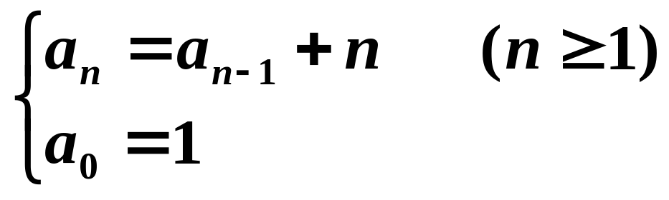
求解递归关系式(5.3)
解：递归关系式(5.3)是常系数线性非齐次递归关系，可以用§5.3节中的方法求解。这里，我们用另一种称之为迭代的方法求解。

Slide 5
反复应用递归关系式(5.3)进行迭代有
a_{n}=a_{n-1}+n
 =a_{n-2}+(n-1)+n
 =a_{n-3}+(n-2)+(n-1)+n
 ………………
=a₀+1+2+3+…+(n-1)+n
=1+n(n+1)/2
 =(n²+n+2)/2

Slide 6
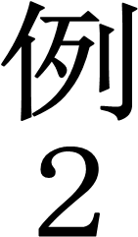
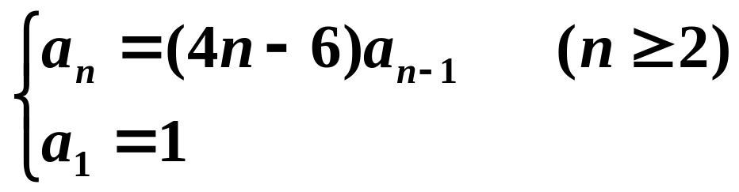
求解递归关系
解：递归关系式(5.25)是一个非常系数线性递归关系。下面用迭代法求解。

Slide 7
反复利用递归关系式(5.25)进行迭代有
a_{n}=(4n-6)a_{n-1}
 =(4n-6)［4(n-1)-6］a_{n-2}
 =(4n-6)(4n-10)a_{n-2}
 =(4n-6)(4n-10)［4(n-2)-6］a_{n-3}
 =(4n-6)(4n-10)(4n-14)a_{n-3}
 ………………
 =(4n-6)(4n-10)(4n-14)…6·2·a₁

Slide 8
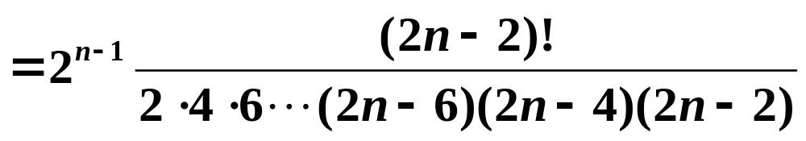
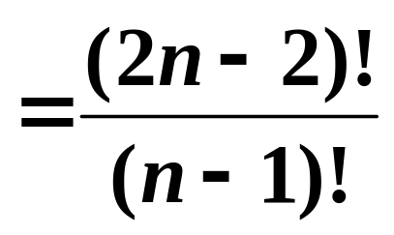
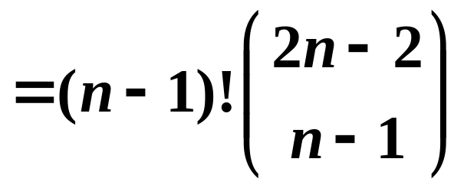

Slide 9
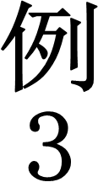
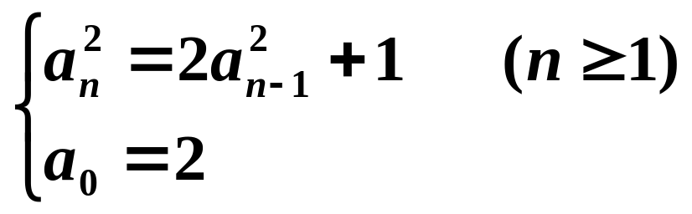
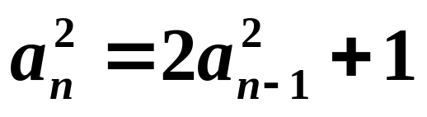
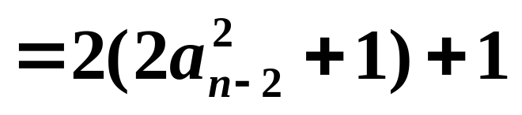
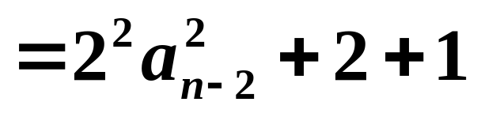
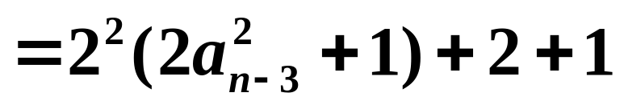
求解递归关系
解：递归关系式(5.26)是一个非线性递归关系。反复利用递归关系式(5.26)进行迭代有

Slide 10
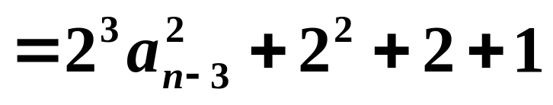
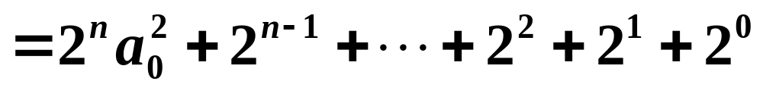
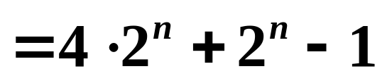
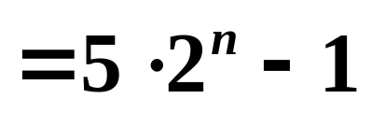
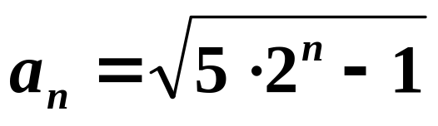
如果 a_{n}>0 ，则有

Slide 11
注意，递归关系式(5.26)还可以作一个变换变成一个常系数线性非齐次递归关系。然后利用§5.3节中的方法求解。
作一个什么变换，请读者自己考虑 .

Slide 12
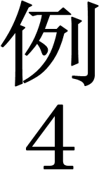
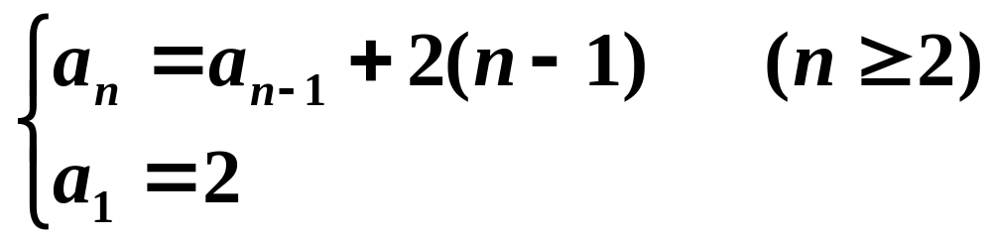
求解递归关系式(5.10)
解：式(5.10)实际上是§5.1节中例4所导出的递归关系。在§5.3节中已经求出式(5.10)的解，下面我们用另一种方法求解式(5.10)。这个方法就是归纳法。

Slide 13
先用初值条件a₁=2求出前几项，并观察其规律。
a₂=a₁+2(2-1)=4(=2²-2+2)
 a₃=a₂+2(3-1)=8(=3²-3+2)
 a₄=a₃+2(4-1)=14(=4²-4+2)
 a₅=a₄+2(5-1)=22(=5²-5+2)

Slide 14
由上面所得到的值，我们可以猜想式(5.10)的解的一般公式为
 a_{n}=n²-n+2
为了证实上述猜想a_{n}=n²-n+2确实是式
(5.10)的解，我们用归纳法证之
由上面计算前几项的值，显然，对于n=1,2,3,4,5时，结论是成立的。

Slide 15
设n=k时，结论成立。即有
 a_{k}=k²-k+2
则当n=k+1时，有
a_{k+1}=a_{k}+2(k+1-1)=k²-k+2+2k
 =(k+1)²-(k+1)+2
可见，当n=k+1时，结论也是成立的。

Slide 16
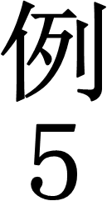
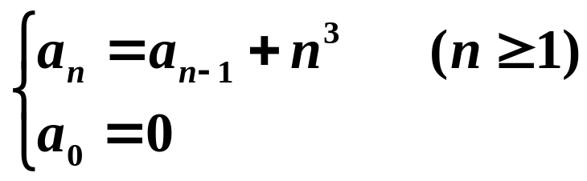
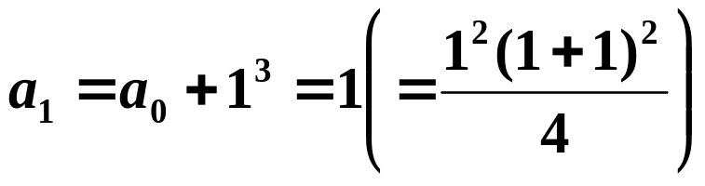
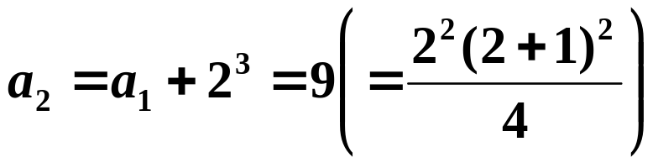
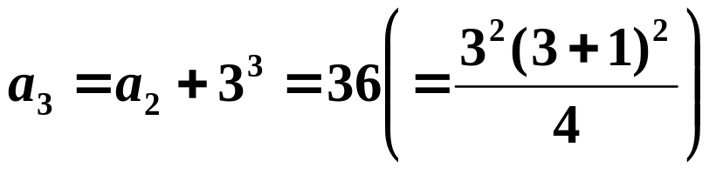

求解递归关系
解：与例4一样，先求前几项的值

Slide 17
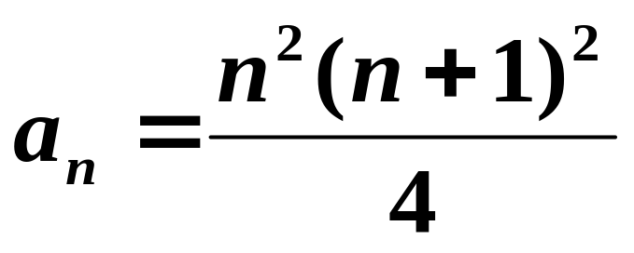
于是，我们猜想式(5.27)的解的
一般公式为

然后，用归纳法证明以上猜想是正确的。
对于n=0,1,2,3,结论显然成立。

Slide 18
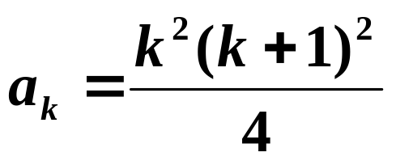
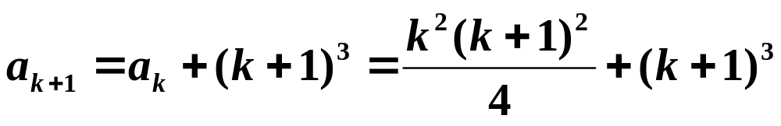
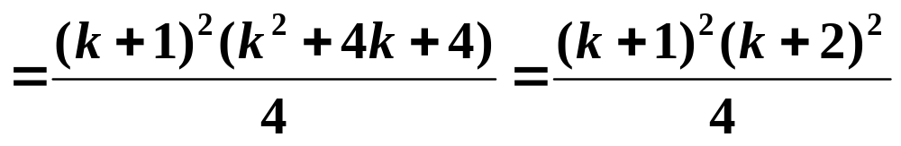
设n=k时，结论成立。即有
则当n=k+1时，有
可见，当n=k+1时，结论仍然成立。

Slide 19
总结：
1 迭代法的特点：迭代展开，简化迭代式；
2 归纳法：
（1）求出前几个值，并观察其规律，猜想出a_{n}的表达式；
（2）用数学归纳法证明猜想出a_{n}。
3 这些方法常是交叉使用，要看哪些更简单。

